Slide 1
Vysoká škola technická a ekonomická v Českých Budějovicích
Tváření damascénské oceli
Vypracoval: Aleš Matyásek
2017 Vedoucí práce: Ing. Monika Karková, PhD.

Slide 2
Cíl práce
Cílem bakalářské práce je přiblížit téma damascénská ocel
Výroba vlastního vzorku a předmětu z této oceli.
Vzorky podrobit zkouškám za účelem zjištění jejich mechanických vlastností.
Provést makroskopický rozbor tepelně zpracovaných vzorků.
Na základě výsledků zhotovených z těchto zkoušek vyhodnotit vyrobený materiál a navrhnout jeho možné využití.

Slide 3
Damascénská ocel
Nehomogení materiál
Vyniká svou makrostrukturou
Výjmečné vlastnosti oproti klasické oceli
Vznik pevným spojením minimálně dvěma druhy oceli
Minimální počet vrstev - 100
Základní 3 druhy zpracování damascénské oceli

Slide 4
Aplikační část bakalářské práce
Shromáždění informací
Výběr materiálů
Příprava polotovaru
Zpracování polotovaru
Zpracování hotové součásti
Povrchová úprava
Tepelné zpracování

Slide 5
Příprava polotovaru
Mechanické očištění
Odmaštění
Poskládání paketu
Svaření paketu pomocí elektrického oblouku

Slide 6
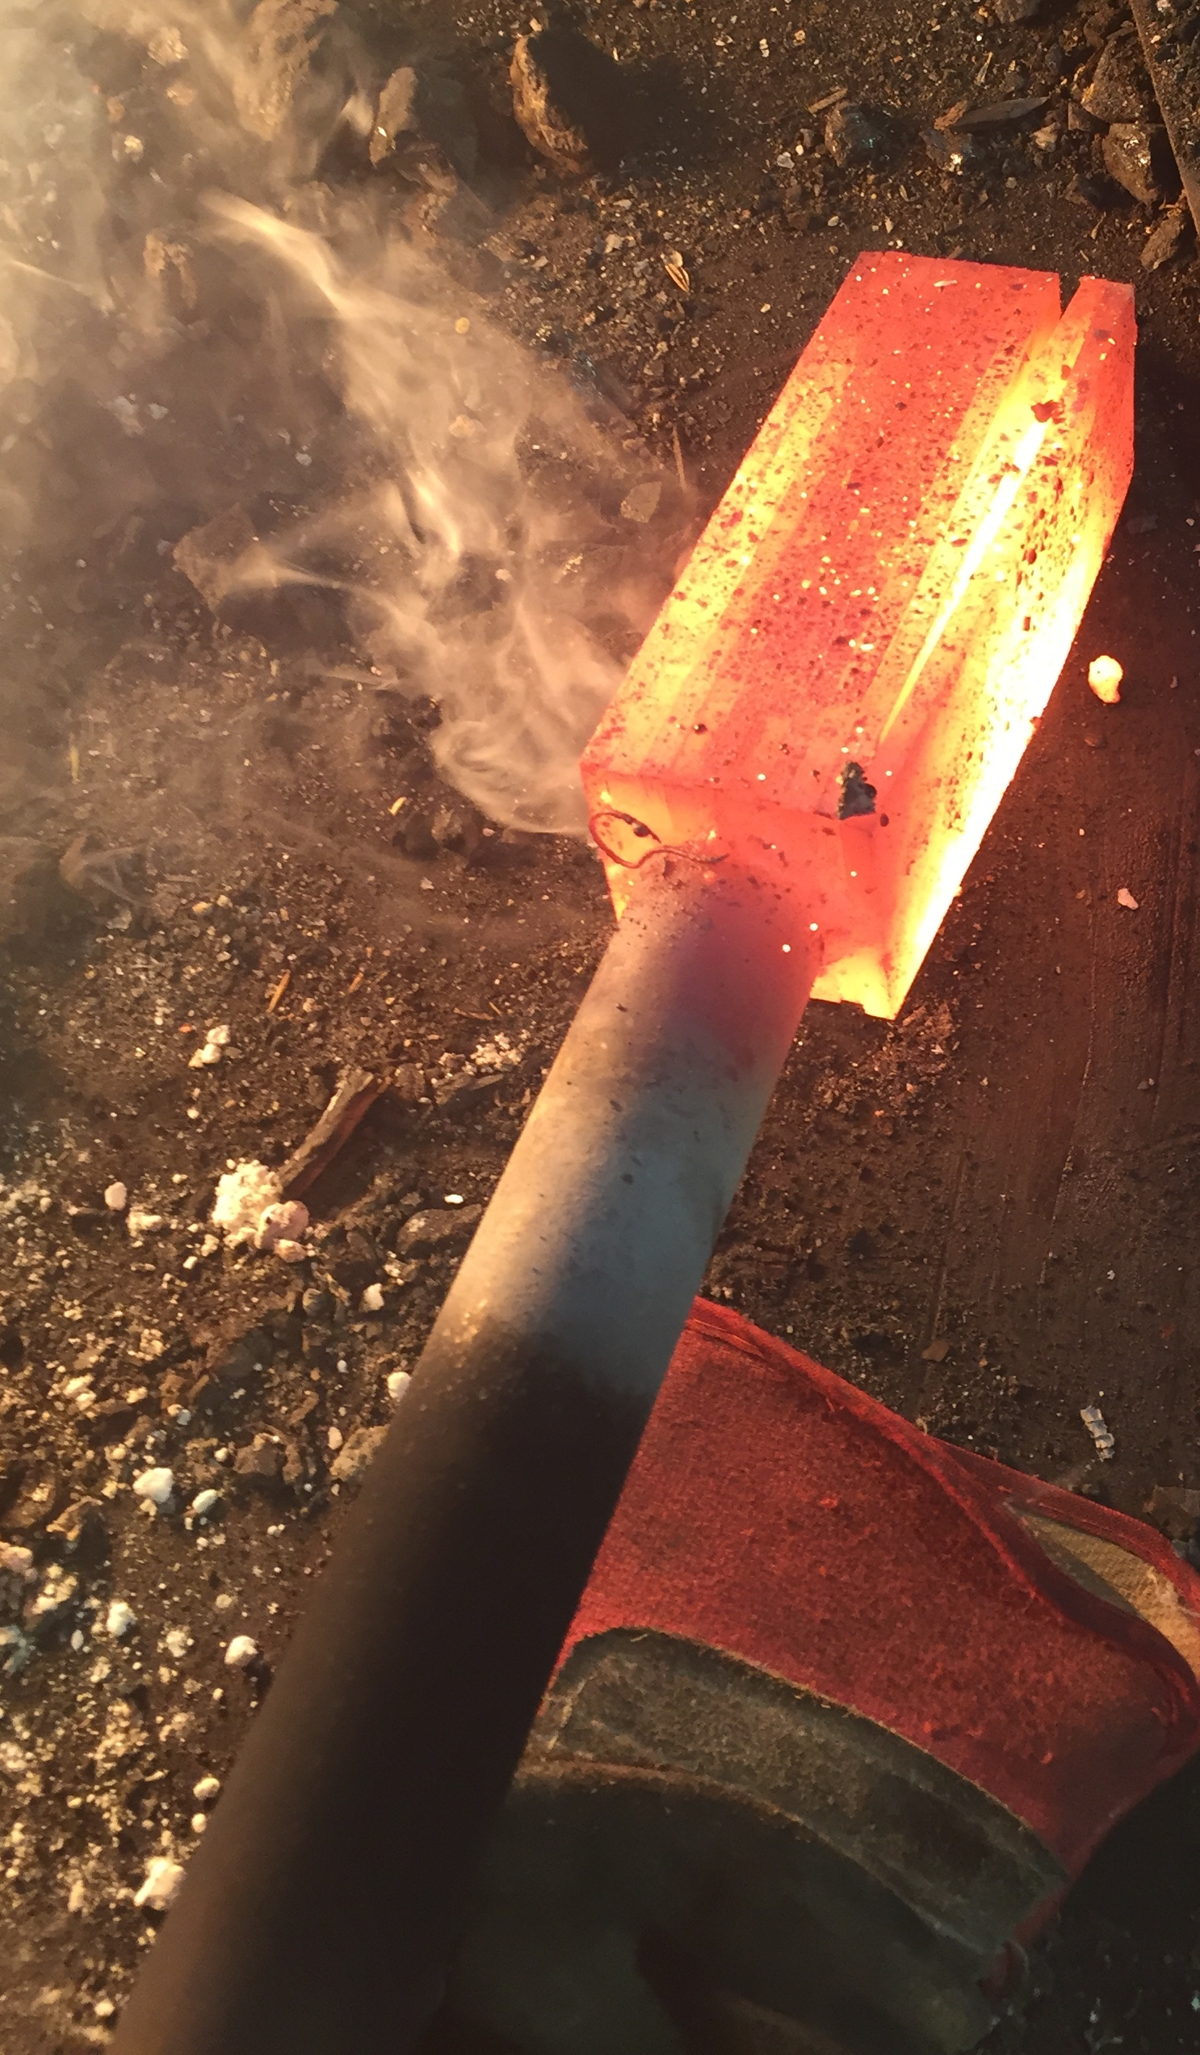
Kovářské svařování
Zahřátí paketu na svařovací teplotu
Očištění povrchu
Zasypání tavidlem
Opětovné ohřátí
Svaření paketu pomocí strojního bucharu
Přehnutí paketu
Opakované svařování

Slide 7
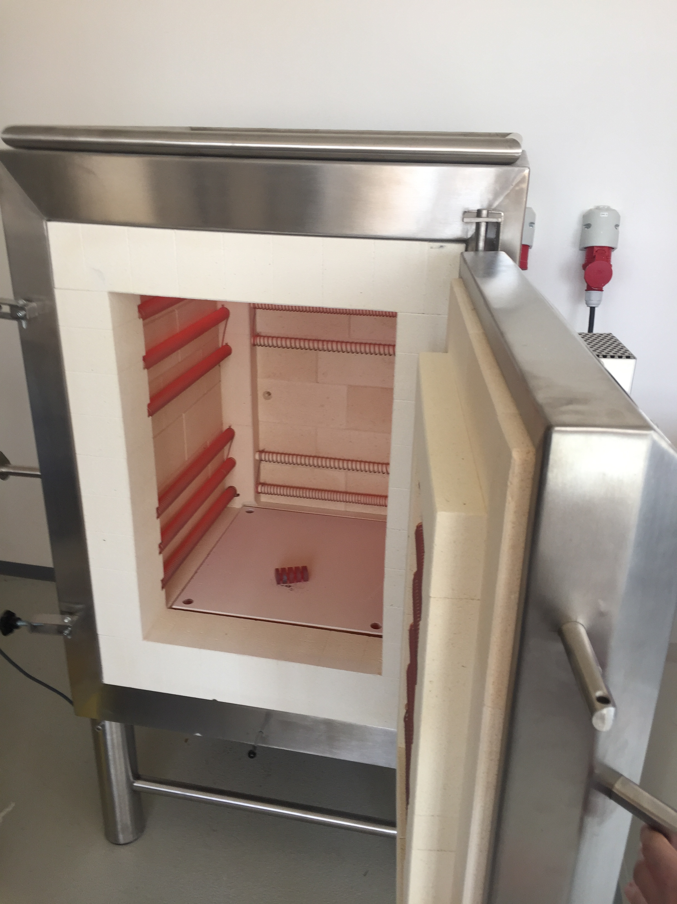
Opracování vykovaného polotovaru
Frézování
Vypálení požadovaného tvaru
Tepelné zpracování
Broušení
Leštění
Leptání

Slide 8
Pracovní postup

Slide 9
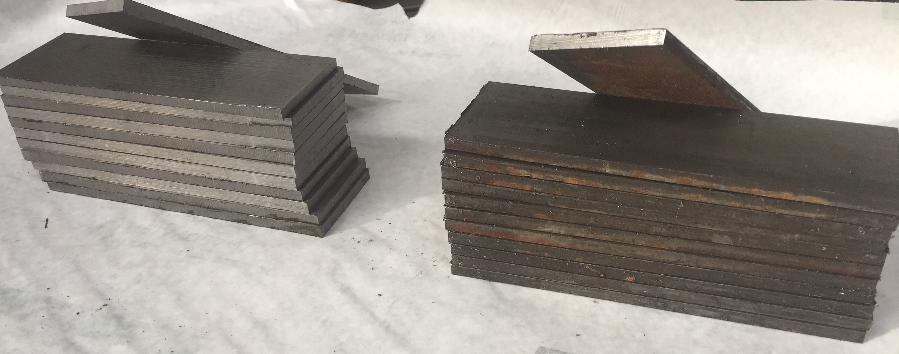
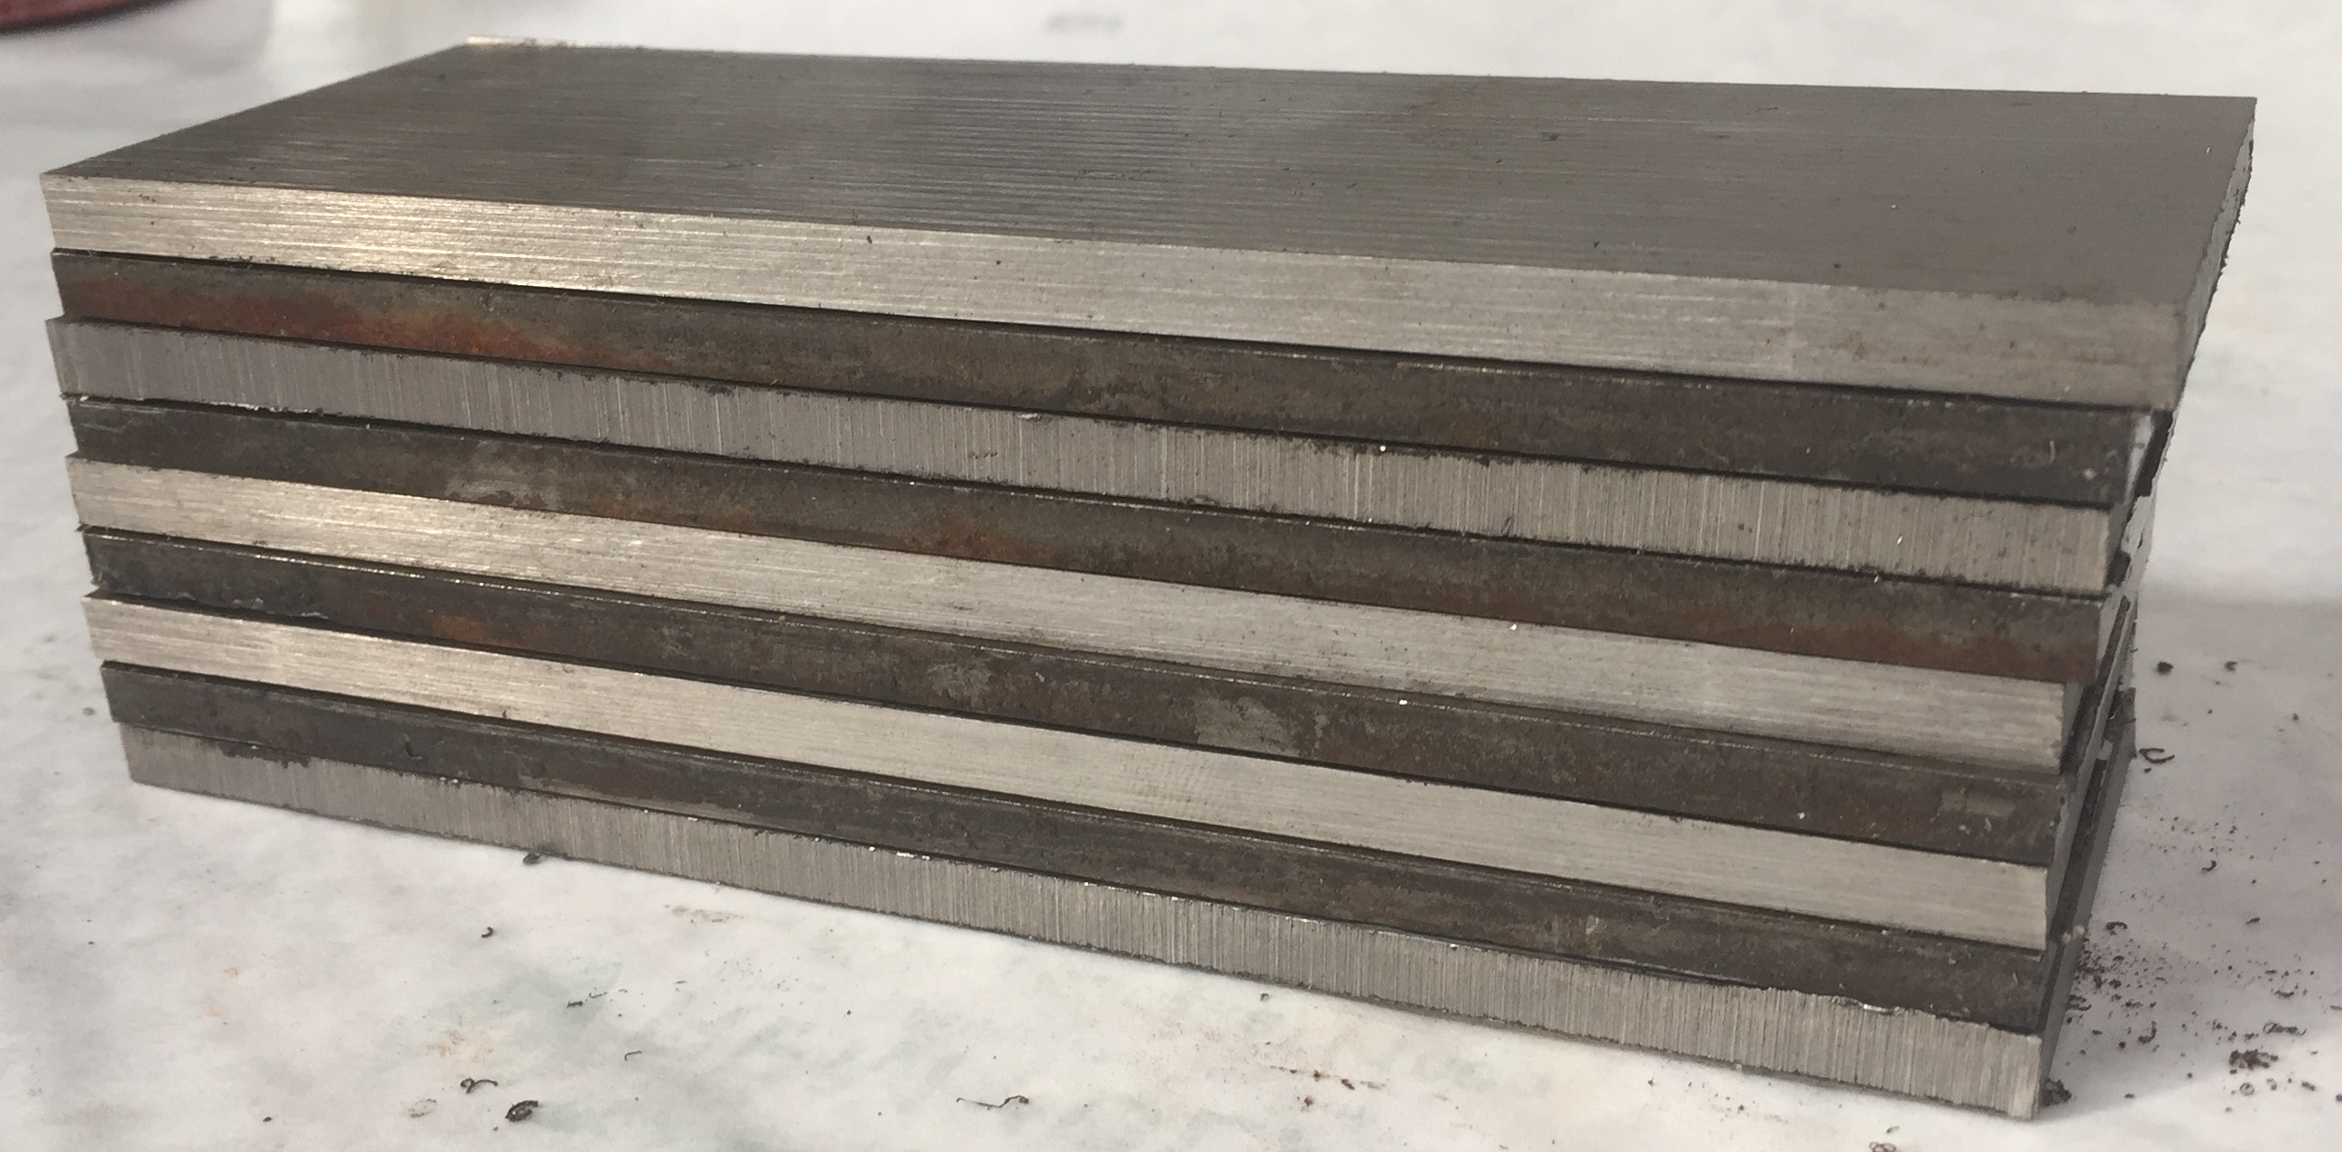

Slide 10
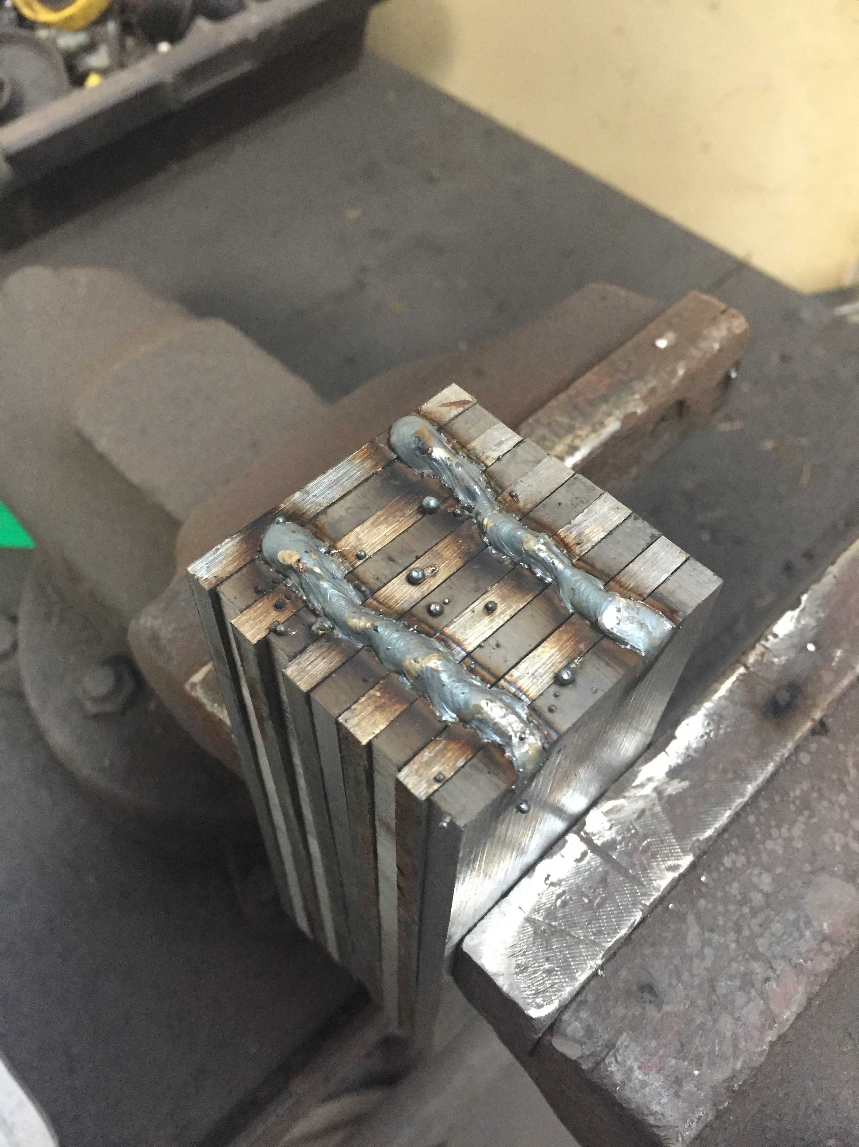

Slide 11
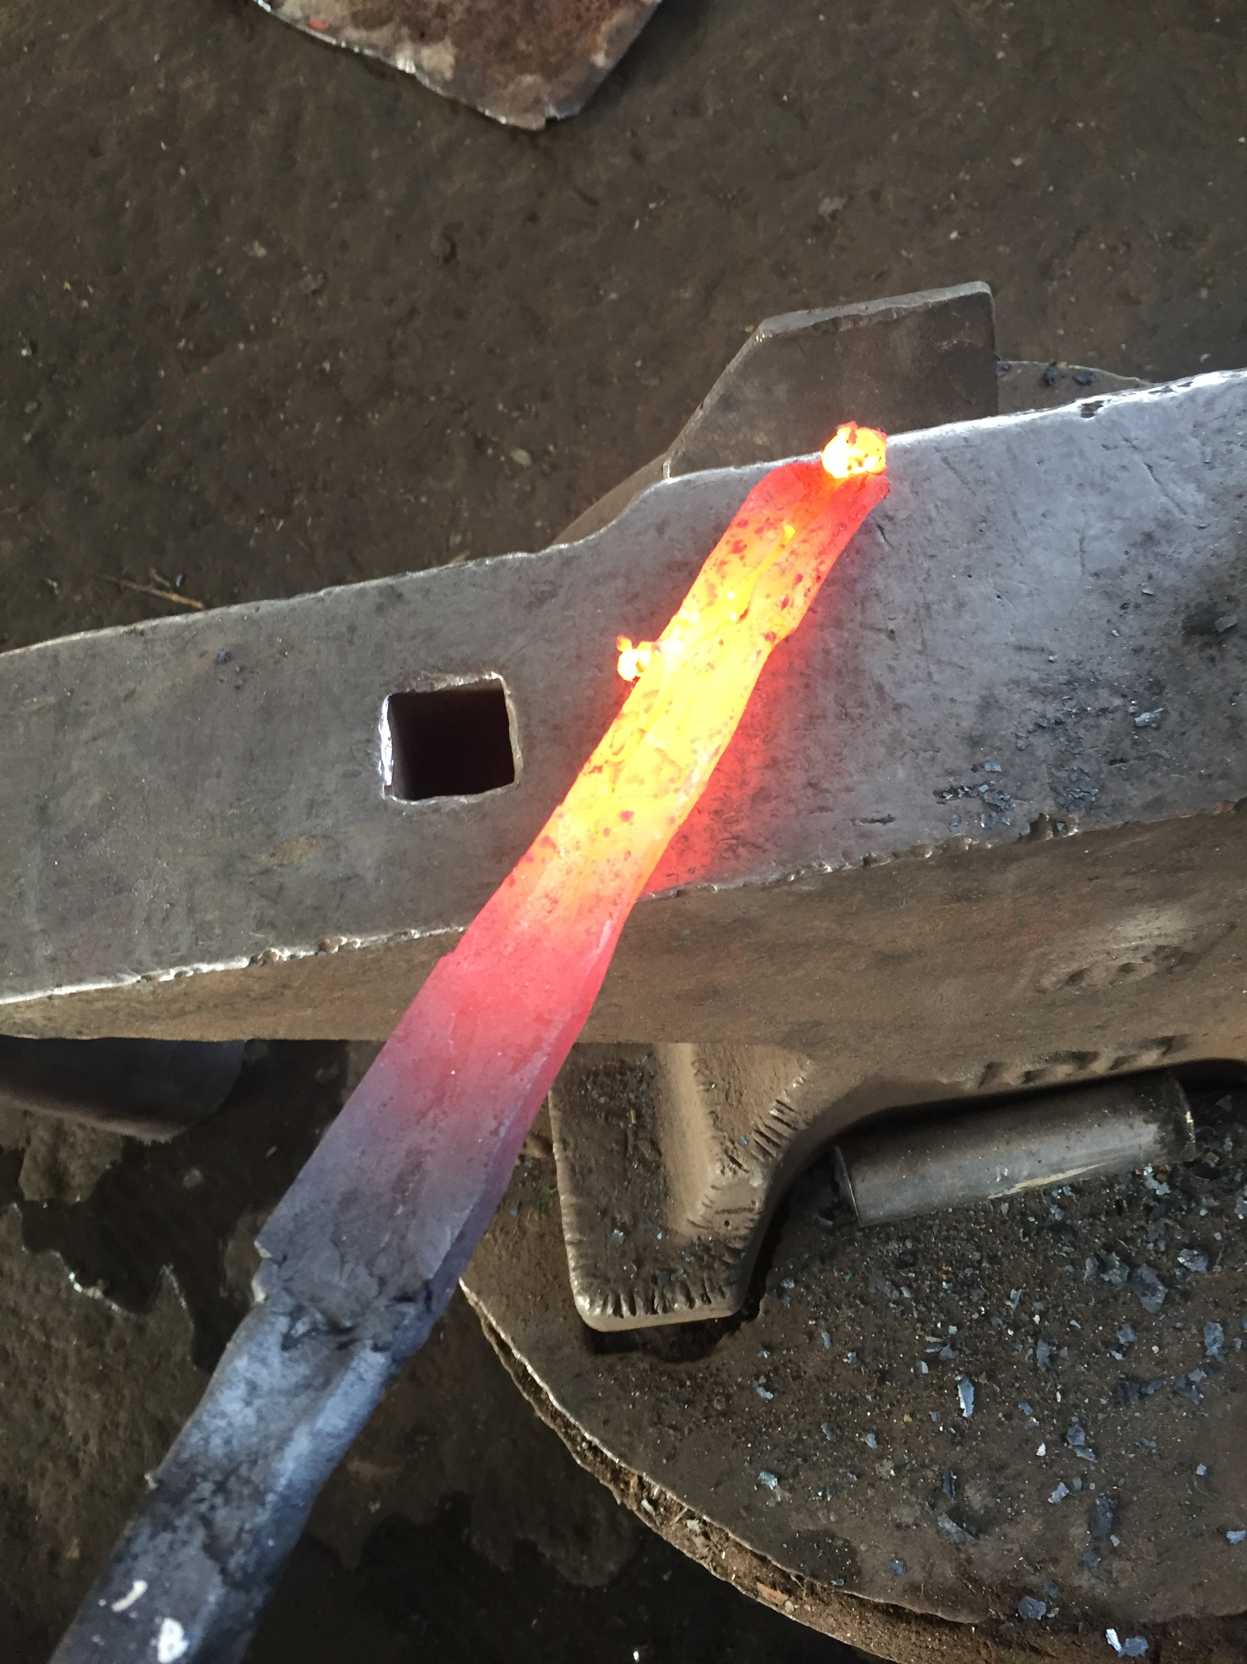
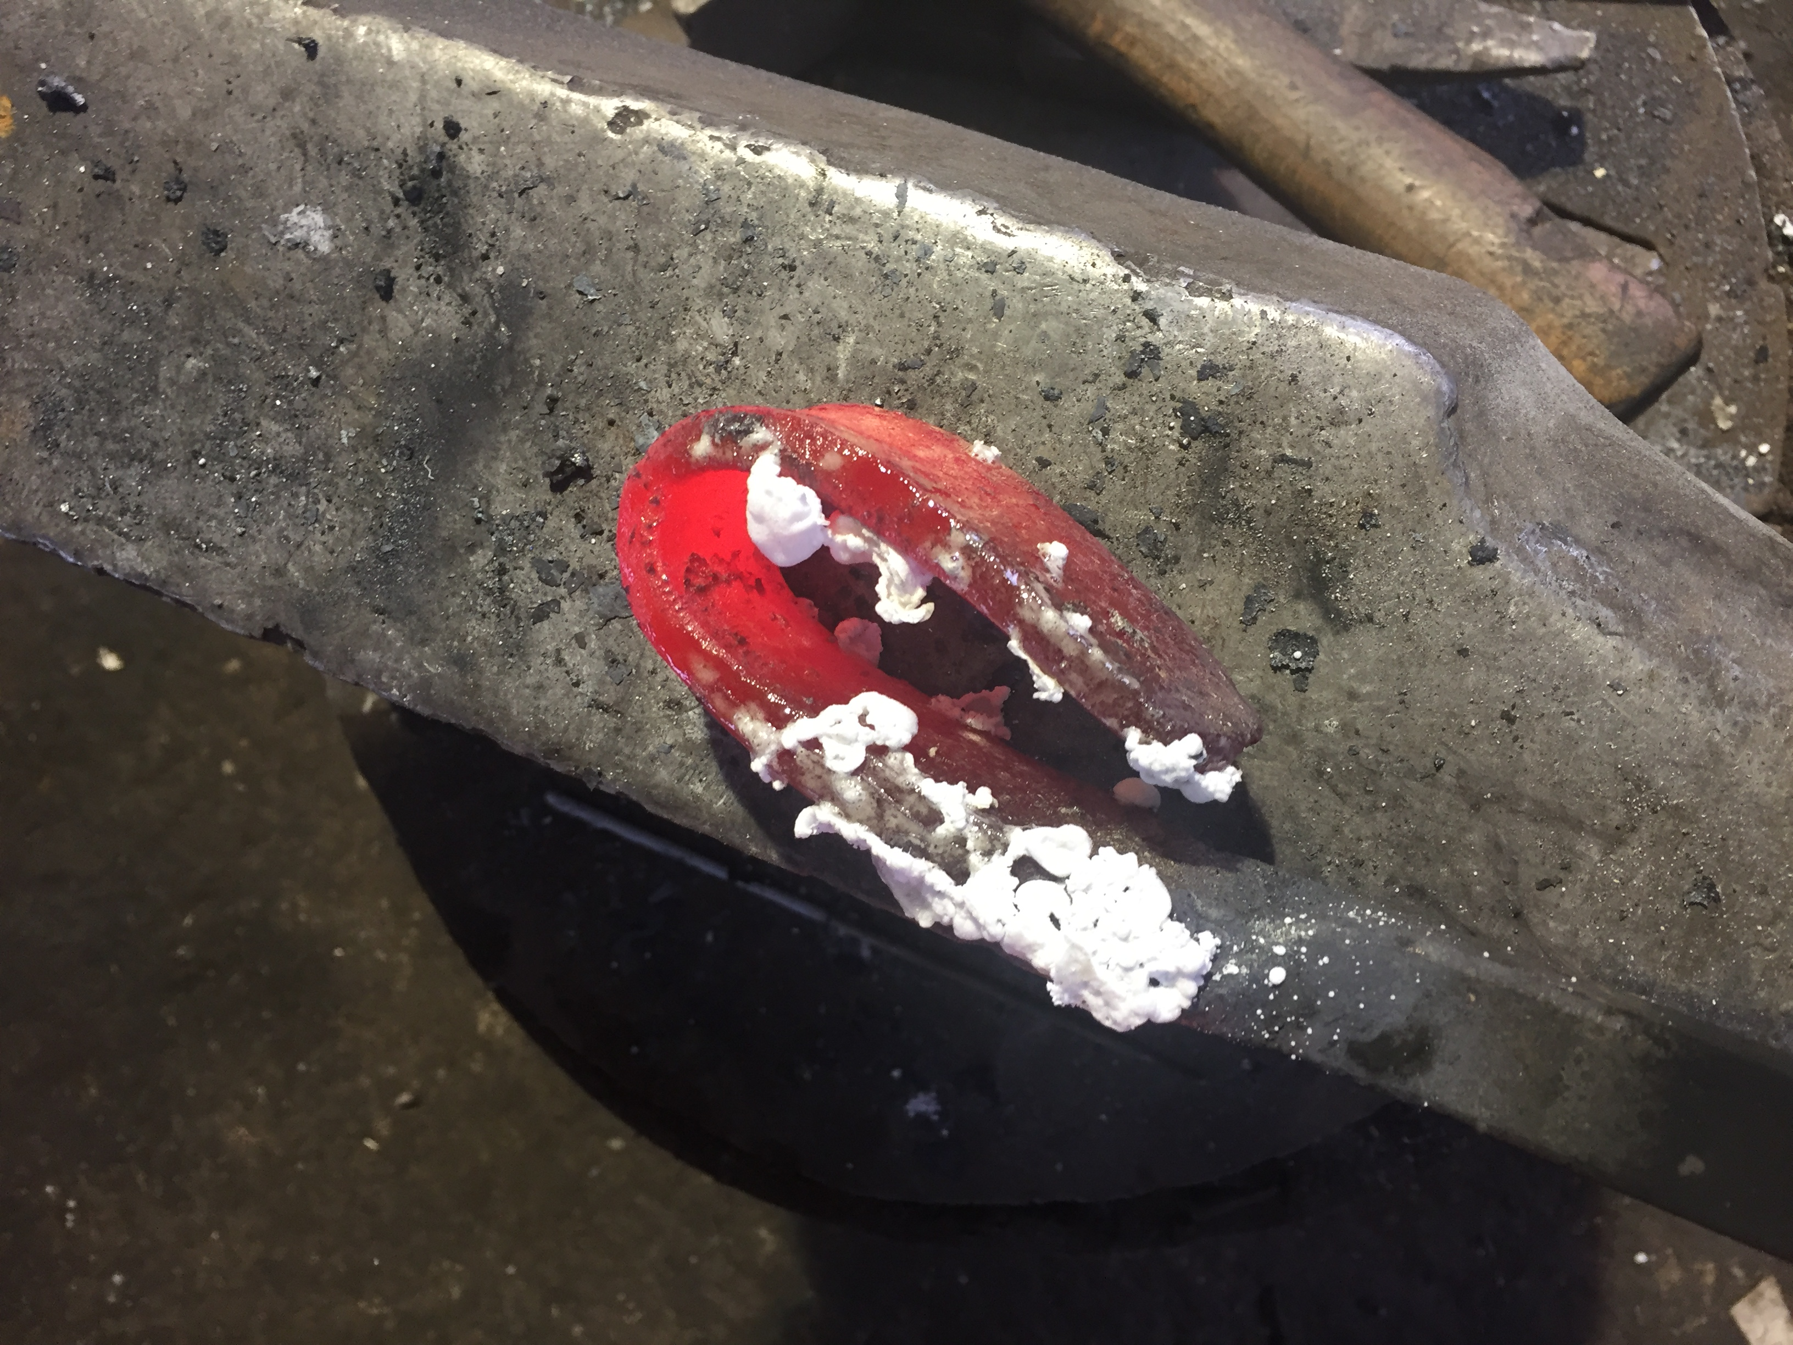

Slide 12
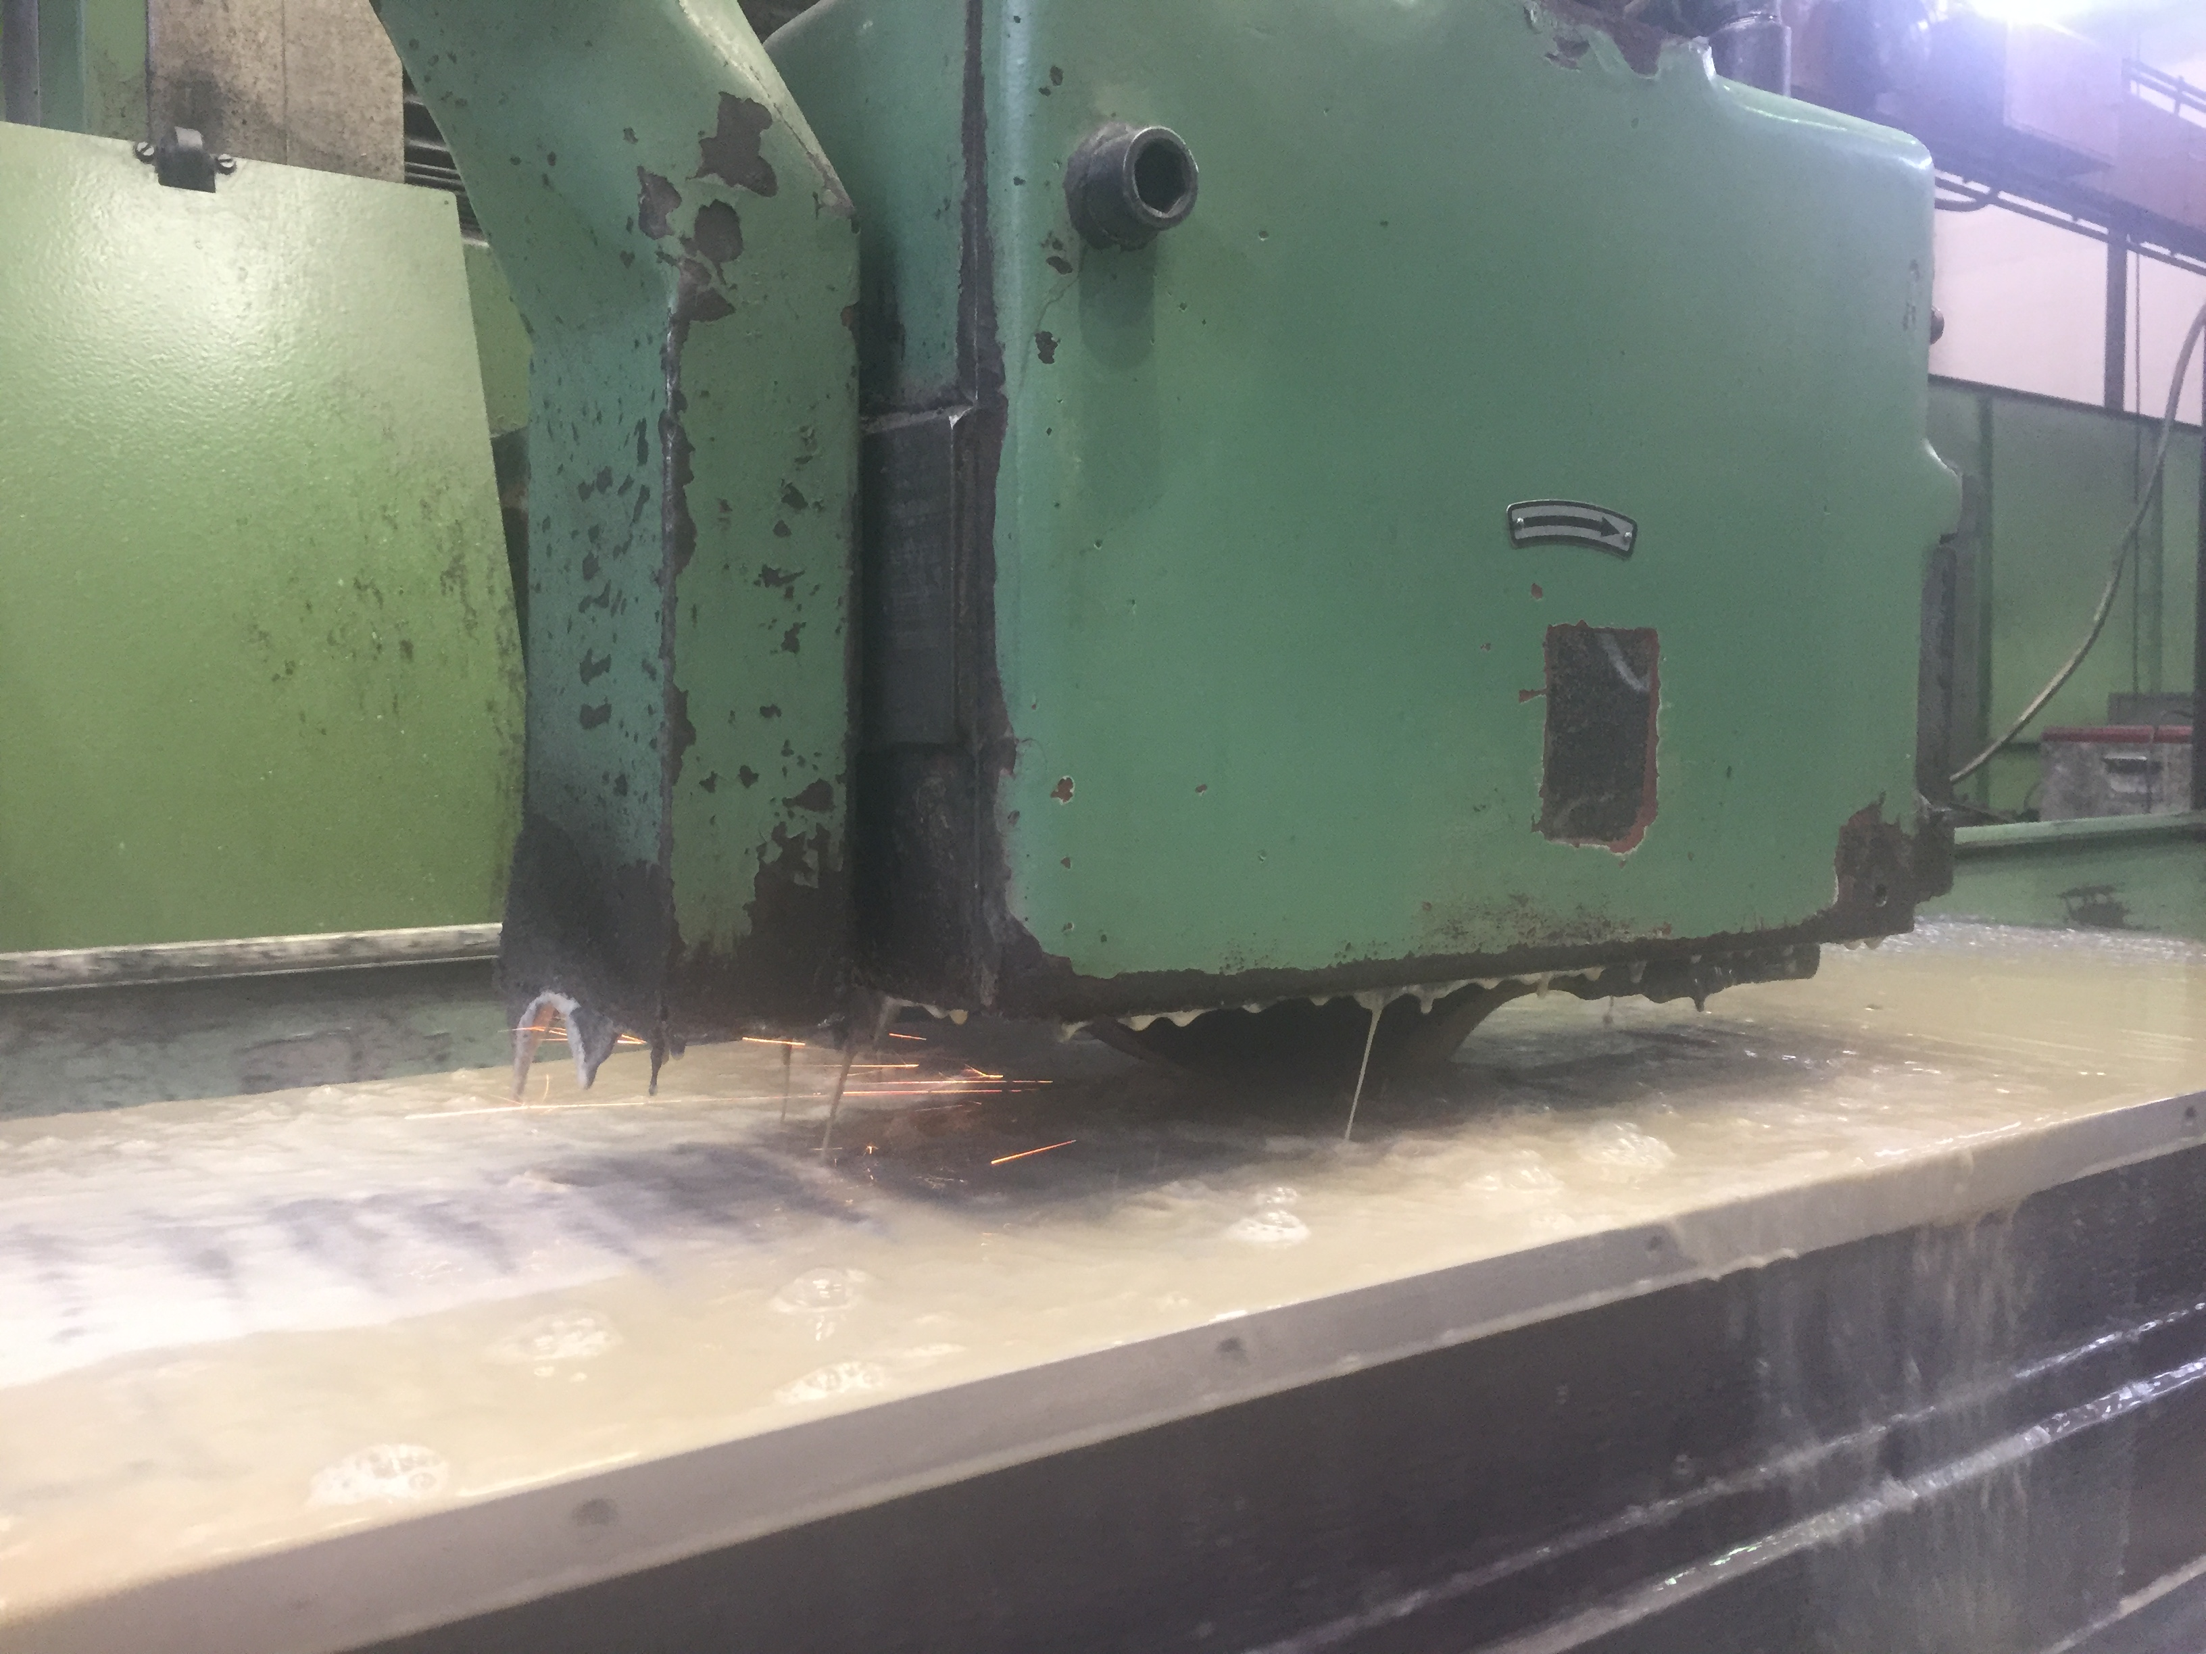

Slide 14
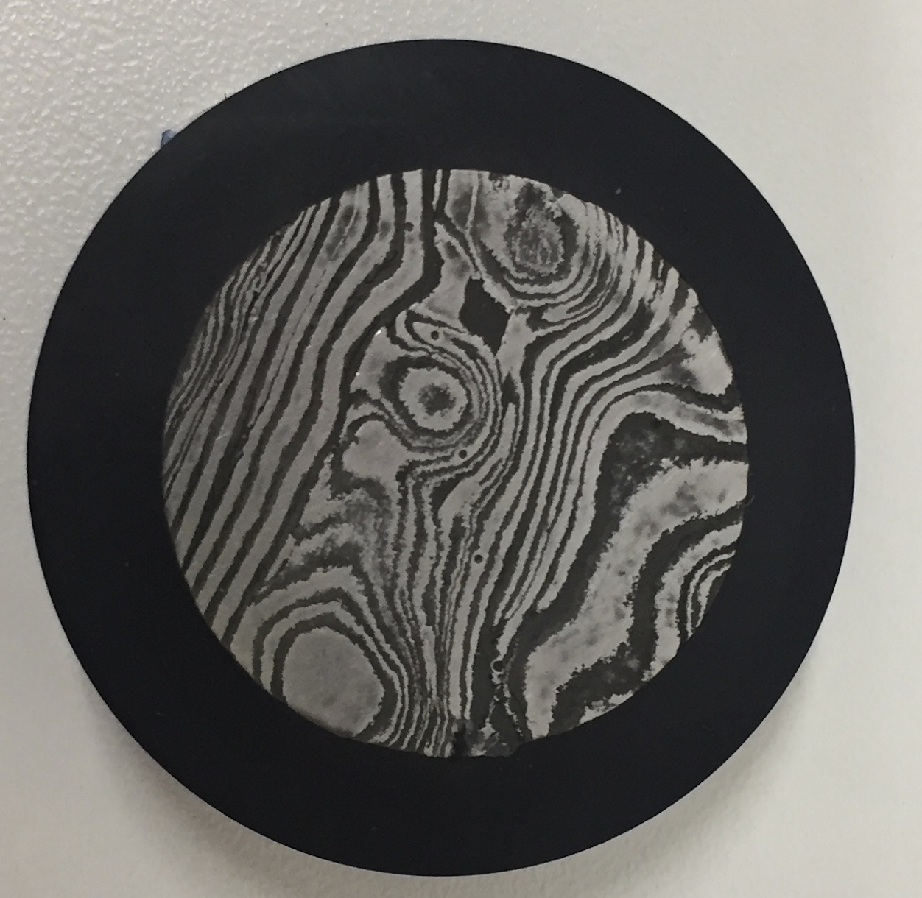
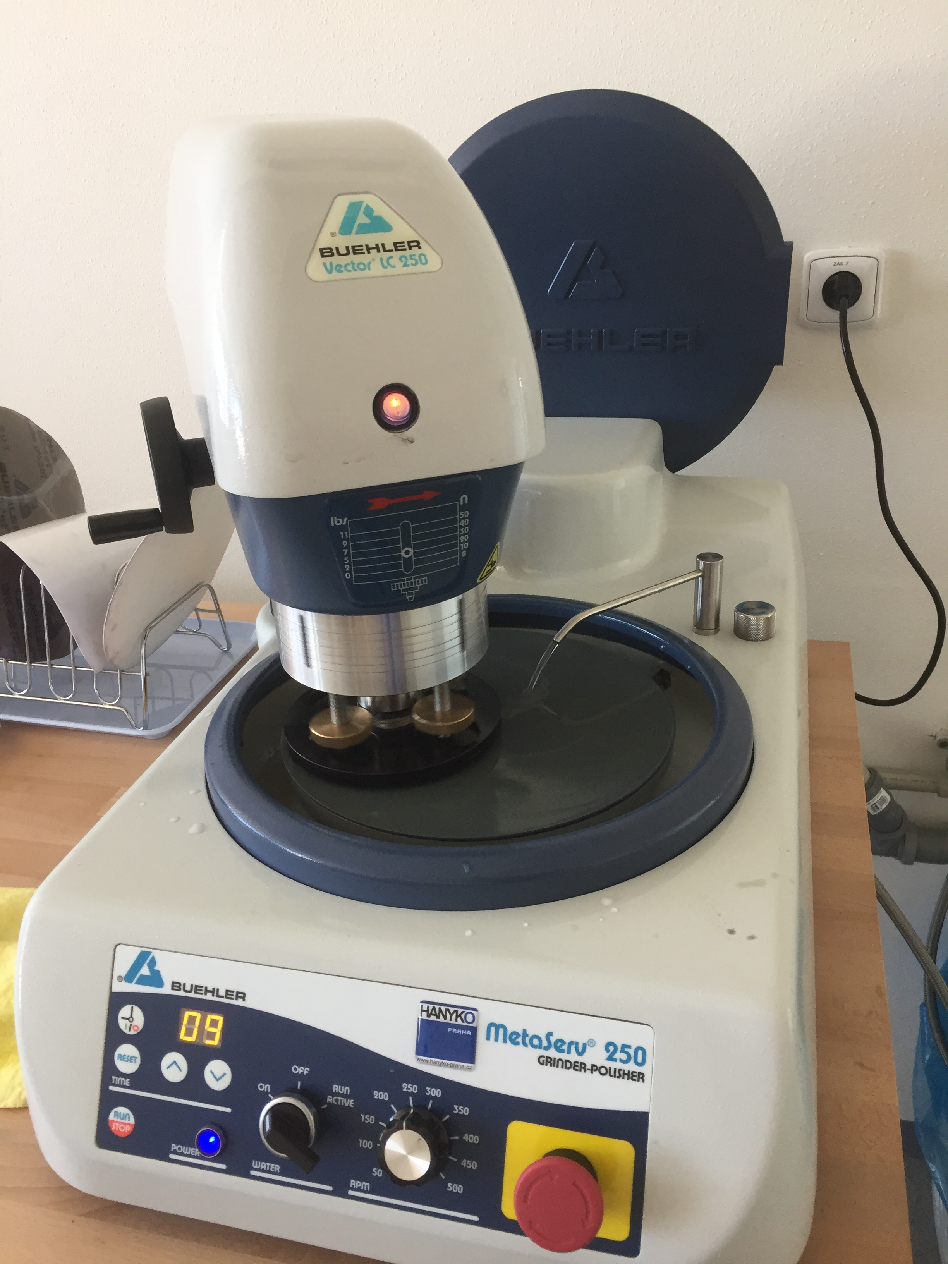
IMG_2485.JPG

Slide 15
Výsledky
Zhotovená damascénská ocel
Ověření konečné tvrdosti materiálu po tepelné úpravě
Vizuální kontrola struktury materiálu

Slide 16
Laboratorní zkoušky
Zkouška tvrdosti
HRC

Slide 17
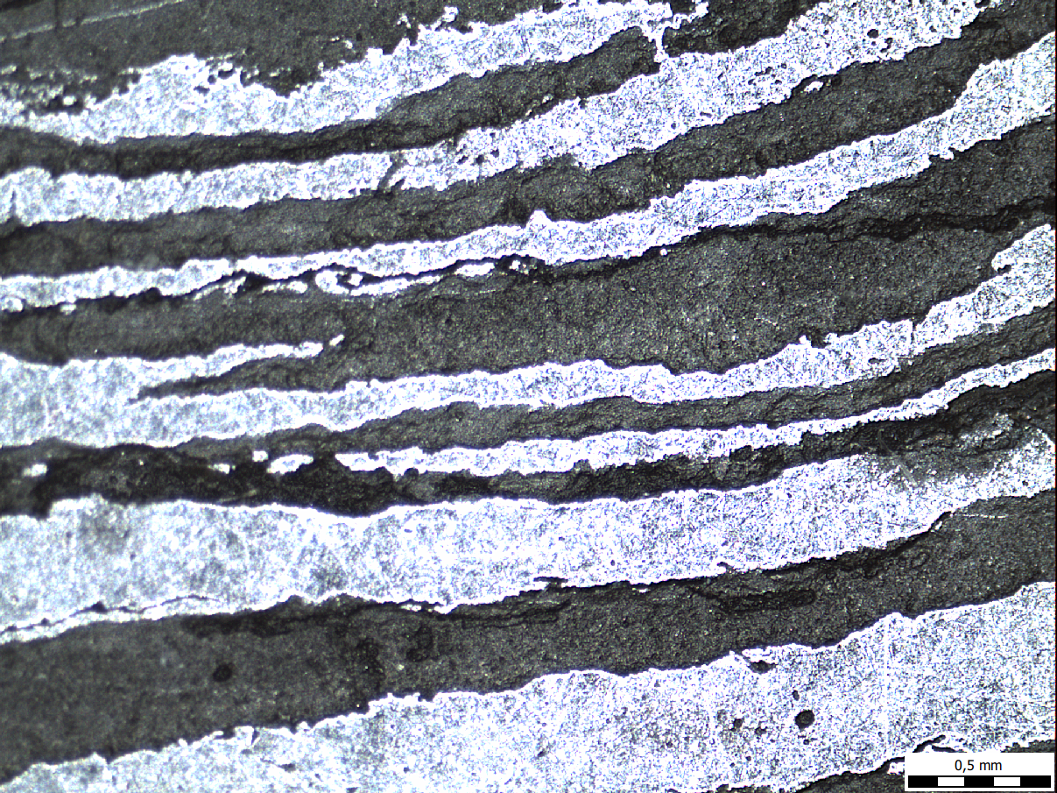
Laboratorní zkoušky
Pozorování makrostruktury

Slide 18
Děkuji za Vaši pozornost

Slide 19
Otázky
Co podle Vás mělo za následek neúspěch ve spojení materiálů u prvního paketu?
Co Vás vedlo k volbě konkrétních materiálů v druhém paketu?

